Slide 1
Weekly Meeting
Time:2020.10.18
Reporter:Yuting Feng

Slide 2
work
Combine q-learning to learn DQN
Read papers

Slide 3
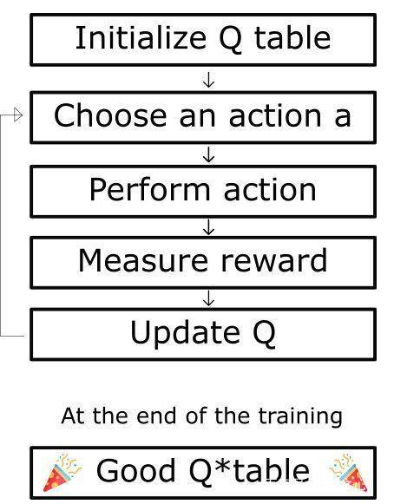
Reback Q-learning

Slide 4
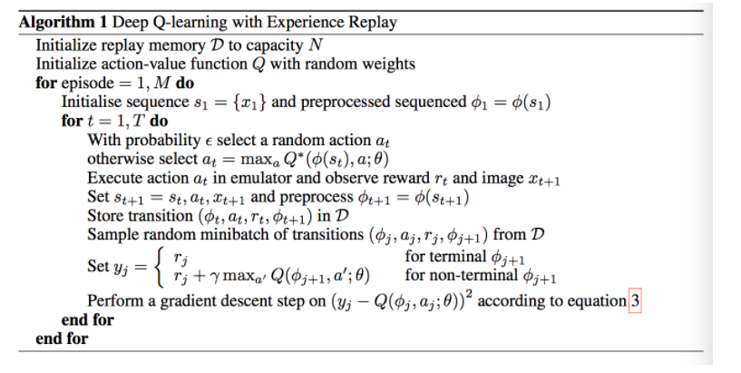
DQN

Slide 5
Compare dqn with q-learning
Use network instead of q-table
Use taget-net as target-q
Add experience

Slide 6
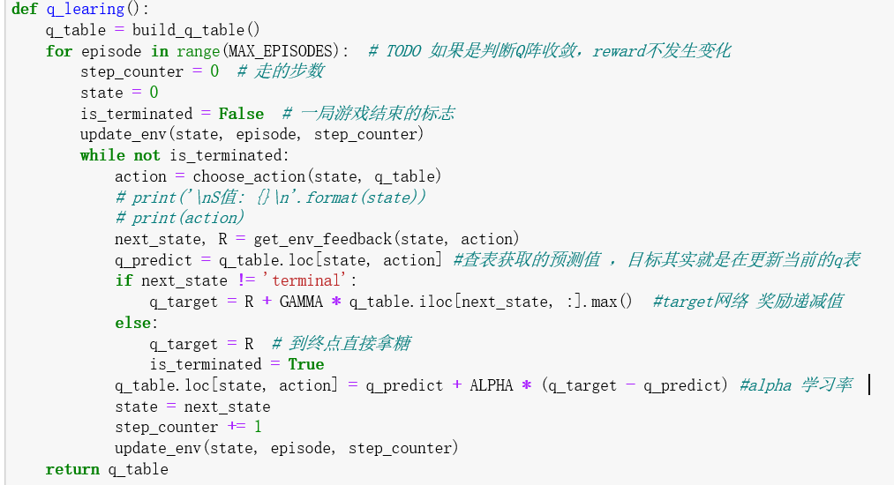
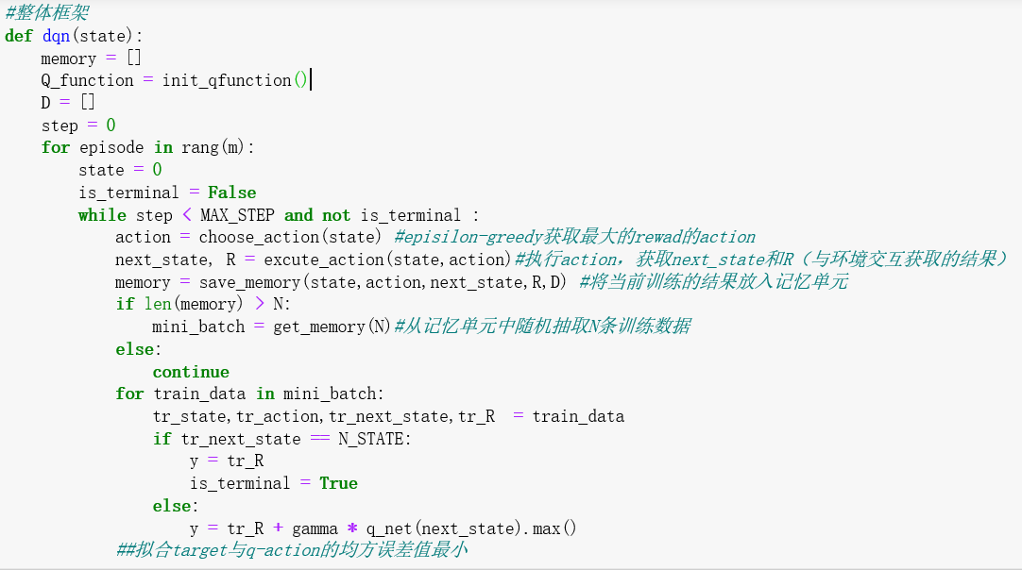

Slide 7
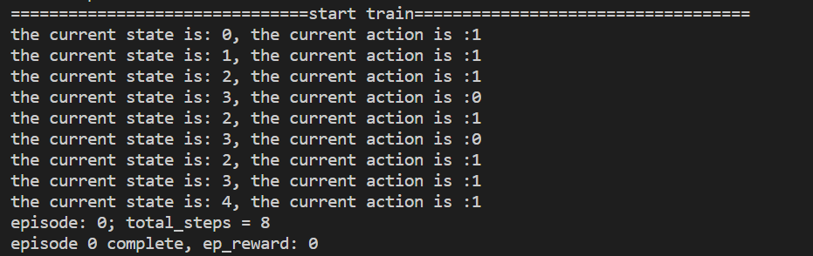
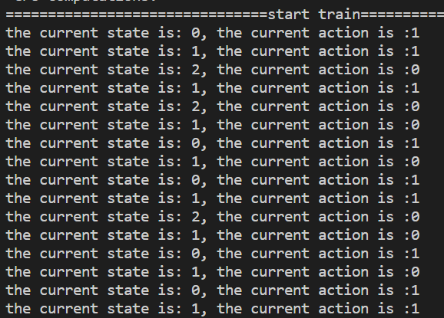
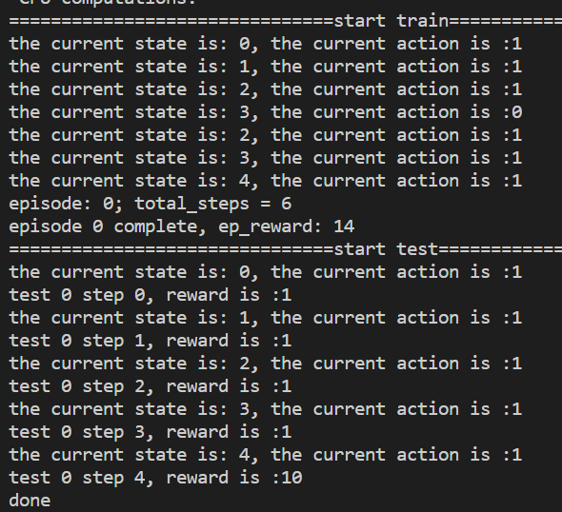
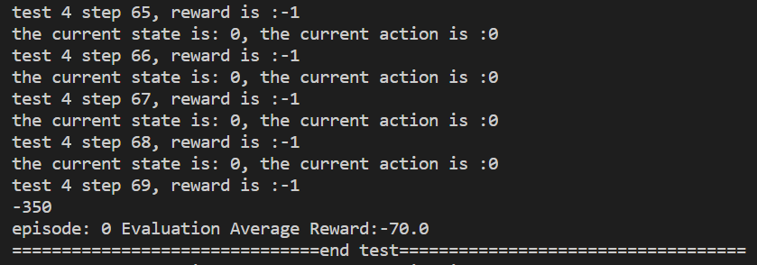
Reward
q

Slide 8
Papers
人-机器人技能传递研究进展
An Autonomous Intercept Drone with Image-based Visual Servo

Slide 9
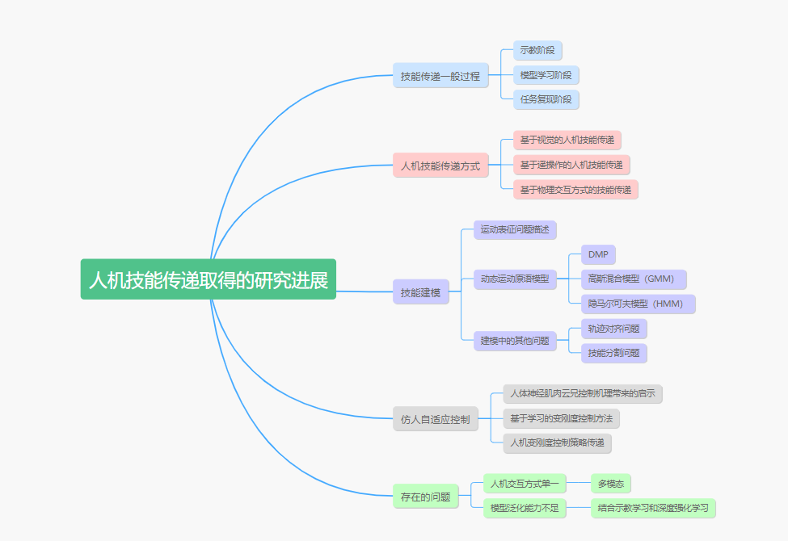
人机技能传递取得的研究进展

Slide 10
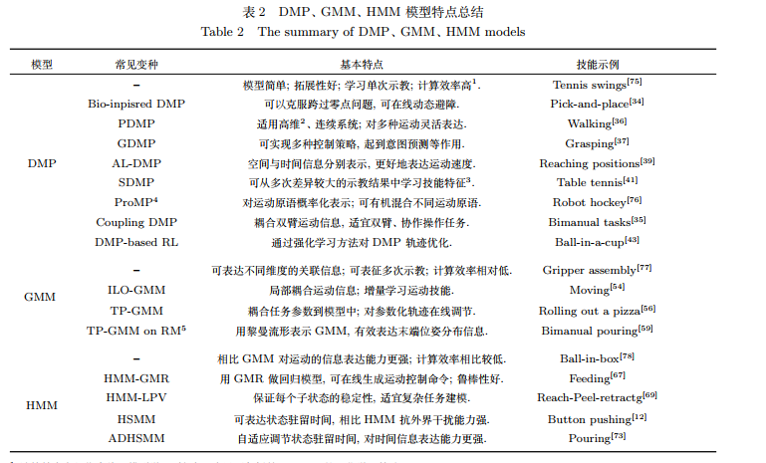
人机技能传递取得的研究进展

Slide 11
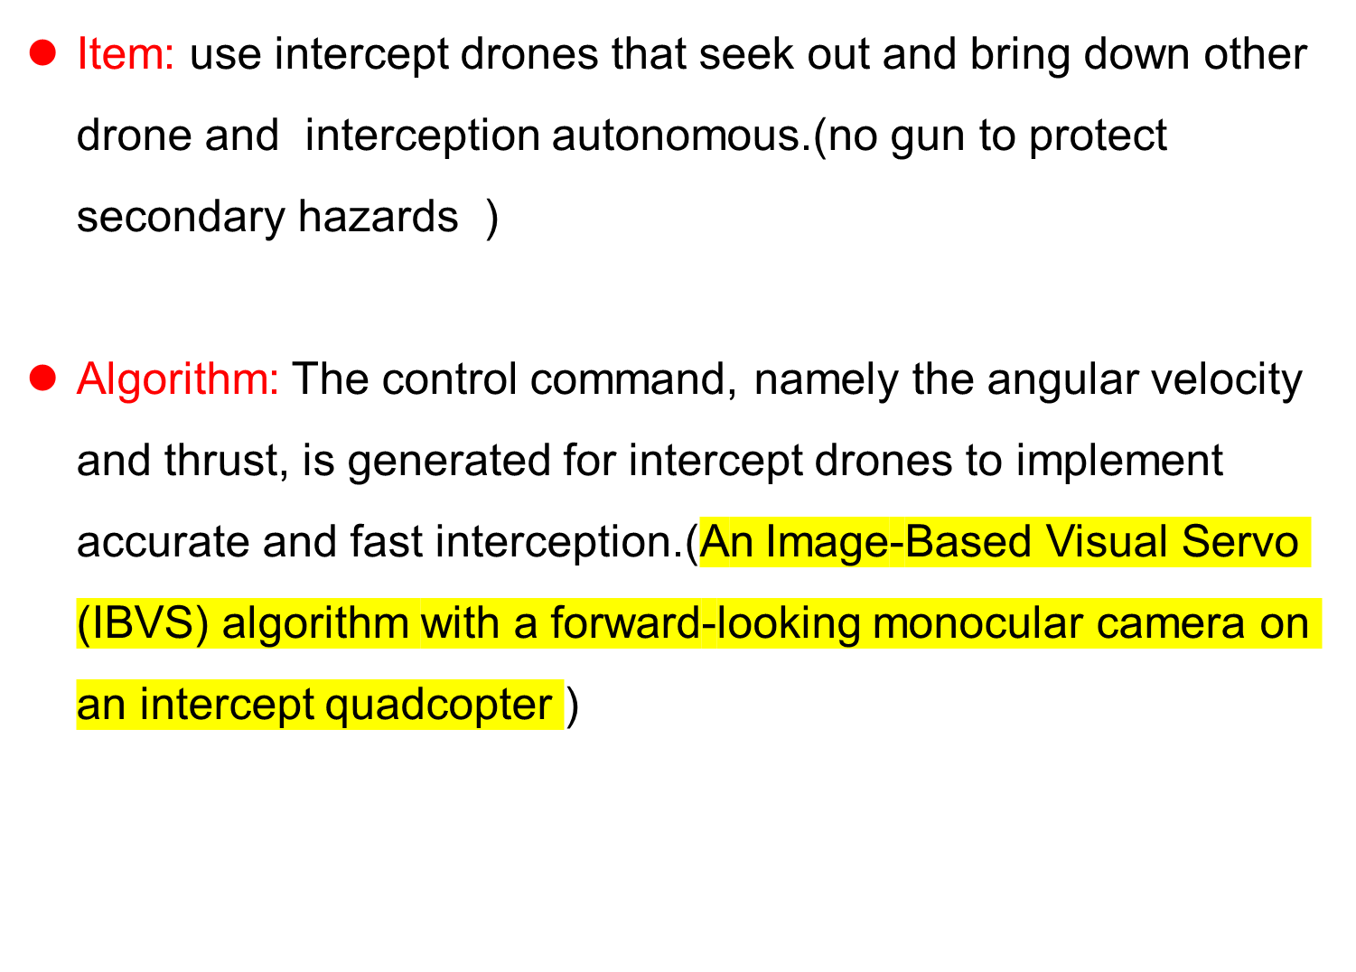
An Autonomous Intercept Drone with Image-based Visual Servo

Slide 12
An Autonomous Intercept Drone with Image-based Visual Servo
IBVS：将实时测量到的图像信号与目标位置/姿态的图像信号直接进行比较，利用所获得的图像误差进行闭环反馈控制。
PBVS：利用相机的参数建立图像信号与机器人的位置/姿态之间的映射关系，在伺服过程中，借助图像信号提取机器人的位置/姿态信息，并将它们与目标位置/姿态比较，形成闭环反馈控制。(两个摄像头，距离太短，测试不精确)

Slide 13
An Autonomous Intercept Drone with Image-based Visual Servo
基于ibvs的特性，作者提出了两点主要问题：
1.根据图像测量获取的数据与驱动的线速度、角速度相关联起来；
2.基于建模通过设计姿态控制器来更快接近目标；

Slide 14
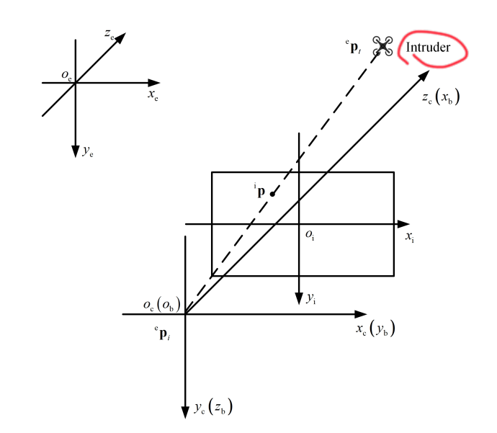
An Autonomous Intercept Drone with Image-based Visual Servo
提出了四个坐标系：
Oe：惯性坐标系
Ob：body坐标系
Oc：camera坐标系
Oi：image坐标系

Slide 15
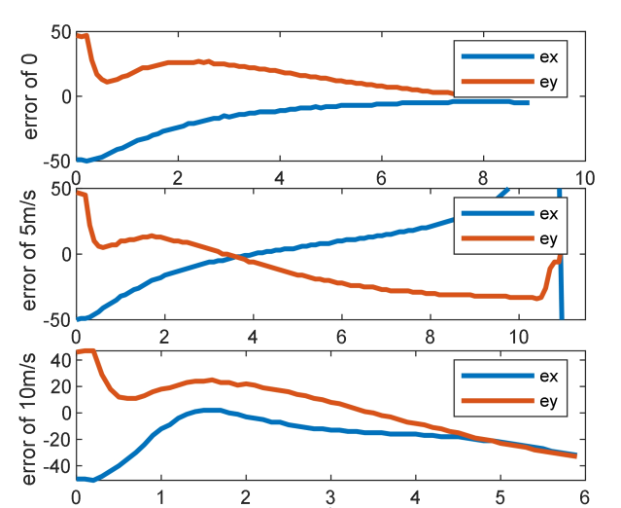
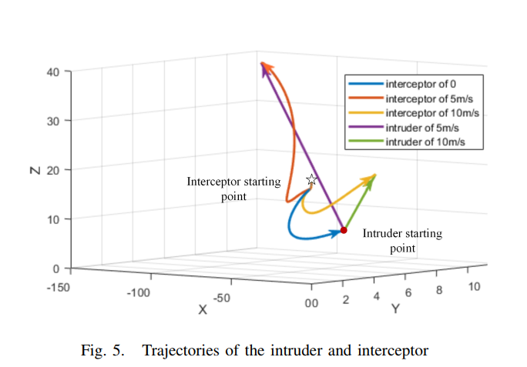
An Autonomous Intercept Drone with Image-based Visual Servo
基于不同的截断速度，随着时间的推移，x轴与y轴的error都在递减；

Slide 16
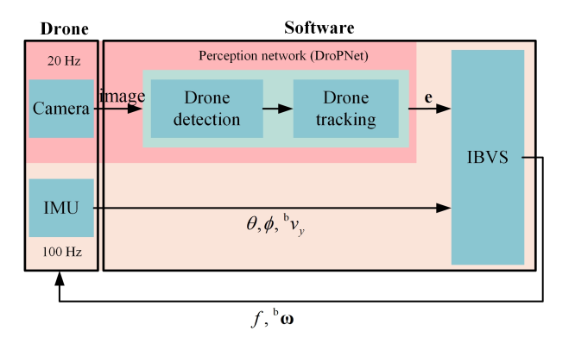
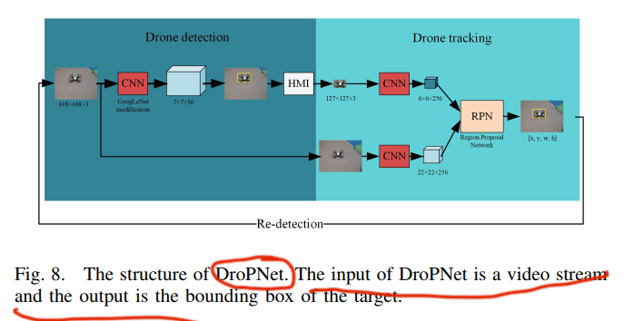
An Autonomous Intercept Drone with Image-based Visual Servo
Notes:
IMU：（Inertial measurement unit）惯性测量单元，获取无人机的状态信息，可以获取三轴的角速度（陀螺仪）和加速度（加速度计），IBVS基于图片的视觉伺服系统，可以根据输入的

Slide 17
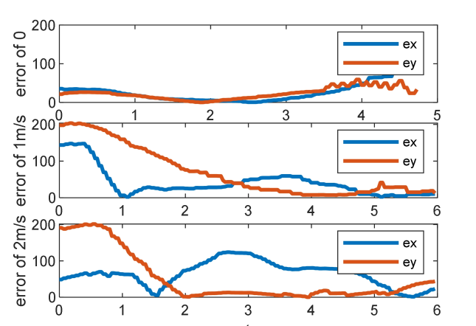
An Autonomous Intercept Drone with Image-based Visual Servo
Flight Experience
Too far to detect
Notes:
太远导致难以识别，未来可以在感知识别上有更多工作。

Slide 18


